Slide 1


Inteligência Artificial e
Cases de Negócio
Lidando com classes desbalanceadas
Prof. Fábio Buiati
buiati@gmail.com
1
Notes:
1

Slide 2
Motivação
O principal desafio de trabalharmos em problemas de classificação com datsets desbalanceadas é exatamente a falta de exemplos para a classe minoritária e a diferença na importância dos erros de classificação entre as classes.
Portanto é necessário utilizar técnicas de:
re-amostragem (sub-amostragem e super-amostragem) e
métricas de avaliação alternativas (precisão, recall e F1-score).
2

Slide 3
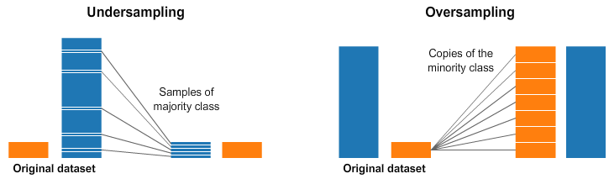
Técnicas de balanceamento
Sub-amostragem: consiste em excluir exemplos da classe majoritária no conjunto de dados de treinamento.
Super-amostragem sintetizar novos exemplos na classe minoritária no conjunto de dados de treinamento.
3

Slide 4
Data leakage (vazamento de informações)
Ocorre quando informações que não estariam disponíveis no momento da previsão são usadas na construção do modelo.
Na configuração de reamostragem, há uma armadilha comum que corresponde a reamostrar todo o conjunto de dados antes de dividi-lo em um trem e partições de teste.
O modelo não será testado em um conjunto de dados com distribuição de classes semelhante ao caso de uso real.
https://imbalanced-learn.org/stable/common_pitfalls.html
4

Slide 5
Métricas de avaliação
A acurácia é a métrica mais comum para problemas de classificação, embora nem sempre seja adequada, sendo potencialmente perigosa quando usada em datasets desbalanceados. Indica uma performance geral do modelo. Dentre todas as classificações, quantas o modelo classificou corretamente;
Se 95% dos dados pertencerem à classe negativa, é fácil ver que um classificador terá acurácia de 95%, simplesmente prevendo a classe majoritária, o que não é aceitável na prática, pois não estaremos identificando os exemplos pertencentes à classe minoritária. Para tal, podemos usar métricas alternativas como precisão e recall.
5

Slide 6
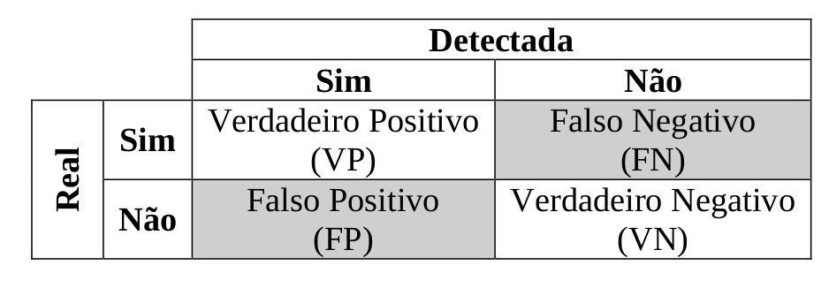
Métricas de avaliação
Precision: dentre todas as classificações de classe Positivo que o modelo fez, quantas estão corretas. Quando maximizamos a precisão (mais próximo de 1), minimizamos os falsos positivos.
Recall: dentre todas as situações de classe Positivo como valor esperado, quantas estão corretas. Quando maximizamos o recall, (mais próximo de 1), minimizamos os falsos negativos.
6

Slide 7
Métricas de avaliação
Na prática, quase sempre temos que escolher entre uma alta precisão ou um alto recall pois, tipicamente, é impossível ter ambos.
O desempenho de um modelo pode ser resumido por uma única pontuação que calcula a média da precisão e do recall, denominada F-Score. A maximização da F-Score maximizará a precision e o recall ao mesmo tempo:
F-Score ou F1 = (2 * Precisão * Recall) / (Precisão + Recall)
7

Slide 8
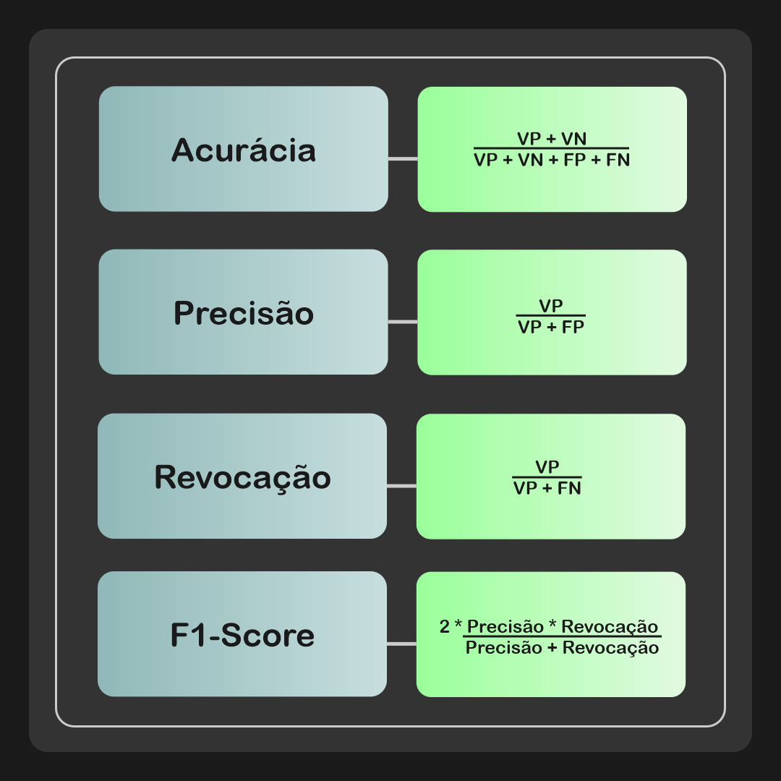

Slide 9
Quando usar cada uma
A acurácia é uma boa indicação geral de como o modelo performou. Porém, pode haver situações em que ela é enganosa. Por exemplo, na criação de um modelo de identificação de fraudes em cartões de crédito (nossa aula de hoje), o número de casos considerados como fraude pode ser bem pequeno em relação ao número de casos considerados legais.
Para colocar em números, em uma situação hipotética de 280000 casos legais e 2000 casos fraudulentos, um modelo simplório que simplesmente classifica tudo como legal obteria uma acurácia de 99,3%. Ou seja, você estaria validando como ótimo um modelo que falha em detectar fraudes.
9

Slide 10
Quando usar cada uma
A precisão pode ser usada em uma situação em que os Falsos Positivos são considerados mais prejudiciais que os Falsos Negativos.
Por exemplo, ao classificar uma ação como um bom investimento, é necessário que o modelo esteja correto, mesmo que acabe classificando bons investimentos como maus investimentos (situação de Falso Negativo) no processo. Ou seja, o modelo deve ser preciso em suas classificações, pois a partir do momento que consideramos um investimento bom quando na verdade ele não é, uma grande perda de dinheiro pode acontecer.
10

Slide 11
Quando usar cada uma
O recall pode ser usada em uma situação em que os Falsos Negativos são considerados mais prejudiciais que os Falsos Positivos.
Por exemplo, o modelo deve de qualquer maneira encontrar todos os pacientes doentes, mesmo que classifique alguns saudáveis como doentes (situação de Falso Positivo) no processo. Ou seja, o modelo deve ter alto recall, pois classificar pacientes doentes como saudáveis pode ser uma tragédia.
11

Slide 12
Quando usar cada uma
O F1-Score é simplesmente uma maneira de observar somente 1 métrica ao invés de duas (precisão e recall) em alguma situação.
Ou seja, quando tem-se um F1-Score baixo, é um indicativo de que ou a precisão ou o recall está baixo.
12

Slide 13
Conclusão
Cada métrica tem suas peculiaridades que devem ser levadas em consideração na escolha de como o modelo de classificação será avaliado.
Não se deve pensar em uma como melhor ou pior que a outra de maneira geral, e sim deve-se analisar o problema e escolher a/as que melhor se adapta(m).
13

Slide 14
Caso Prático
Fábio Buiati
buiati@gmail.com
Notes:
14

